Slide 1





Нові підходи в організації та проведенні аудитів безпеки територій, укриттів, транспорту з врахуванням потреб різних категорій жінок і чоловіків

Slide 2

АУДИТ БЕЗПЕКИ ТЕРИТОРІЙ
1. Законодавчі засади проведення аудиту безпеки територій / укриттів / транспорту
2. Типові проблеми щодо безпеки. Контекст гендерної чутливості та інклюзивності
3. Організація та порядок проведення аудиту безпеки

Slide 3
МЕТА АУДИТУ БЕЗПЕКИ
Оцінити безпечність і доступність територій / укриттів / транспорту з урахуванням потреб різних груп населення
Визначити основні проблеми та розробити рішення для їх усунення
Забезпечити прозорість та відповідність законодавчим нормам

Slide 4
ЗАКОНОДАВЧІ ЗАСАДИ БЕЗПЕКИ НА ТРАНСПОРТІ
МІЖНАРОДНІ СТАНДАРТИ:
НАЦІОНАЛЬНЕ ЗАКОНОДАВСТВО:
Чиказька конвенція 1944 року;
Гаазька конвенція 1970 року;
Конвенція про міжнародні залізничні перевезення від 1980 року та Протокол змін від 1999 року;
Конвенція ООН про дорожній рух Конвенція про дорожні знаки та сигнали (Віденська конвенція) 1968 року;
Міжнародна конвенція з охорони людського життя на морі 1974 р.;
Міжнародна конвенція про запобігання забрудненню з суден 1973 р. із змінами, внесеними Протоколом 1978 р. до неї;
Міжнародна конвенція про пошук і рятування на морі 1979 р.;
Міжнародна конвенція з охорони людського життя на морі;
Міжнародна конвенція про запобігання забрудненню з суден 1973
Закони України:
«Про транспорт»,
«Про автомобільний транспорт»,
«Про міський електричний транспорт»,
Кодекс торговельного мореплавства України;
Водний кодекс України;
Кодекс торгівельного мореплавства України;
Правила надання населенню послуг з перевезень міським електротранспортом;
Правила надання послуг пасажирського автомобільного транспорту;
Наказ Міністерства транспорту України від 04.11.2003 № 854 «Про затвердження нормативно-правових актів з питань безпеки руху на метрополітенах України»

Slide 5
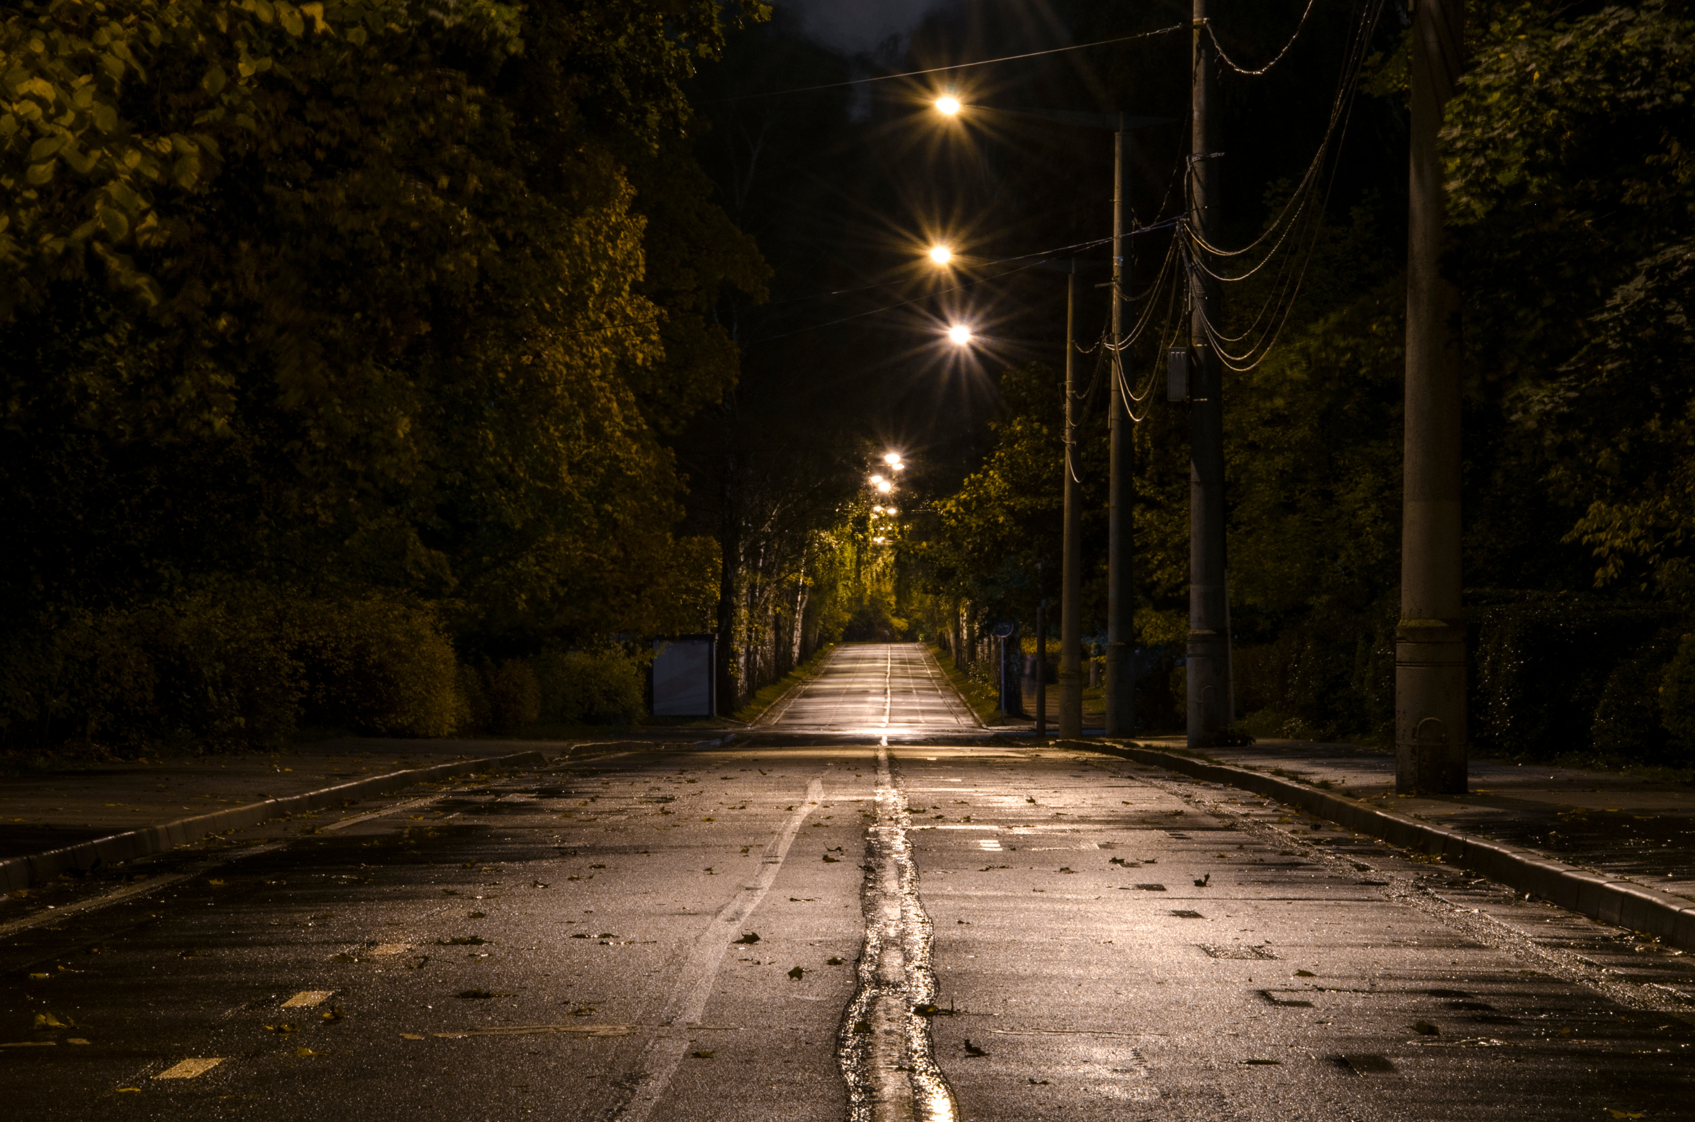
Типові проблеми громадських просторів Контекст гендерної чутливості та інклюзивності
1️⃣ Недостатнє освітлення у вечірній час
📌 Проблема: У слабоосвітлених районах жінки і дівчата частіше почуваються в небезпеці, що обмежує їхню мобільність та доступ до громадських просторів. 📌 Наслідки:
Збільшення рівня тривожності та ризику насильства за ознакою статі.
Обмеження доступу до навчальних та робочих місць у вечірній час.
📌 Приклад: У районі X лише 30% вулиць мають належне освітлення, що змушує жінок уникати пересування у темний час доби.

Slide 6
Типові проблеми громадських просторів Контекст гендерної чутливості та інклюзивності
2️⃣ Недостатня доступність для маломобільних груп
📌 Проблема: Люди з інвалідністю та маломобільні групи стикаються з численними бар’єрами під час пересування громадськими просторами.
📌 Наслідки:
Відсутність пандусів, ліфтів, тактильних плит та з’їздів унеможливлює самостійне пересування.
Відсутність адаптованих громадських туалетів та укриттів.
📌 Приклад: Лише 40% адміністративних будівель у місті Y обладнані пандусами, проте більшість із них не відповідає вимогам доступності.

Slide 7
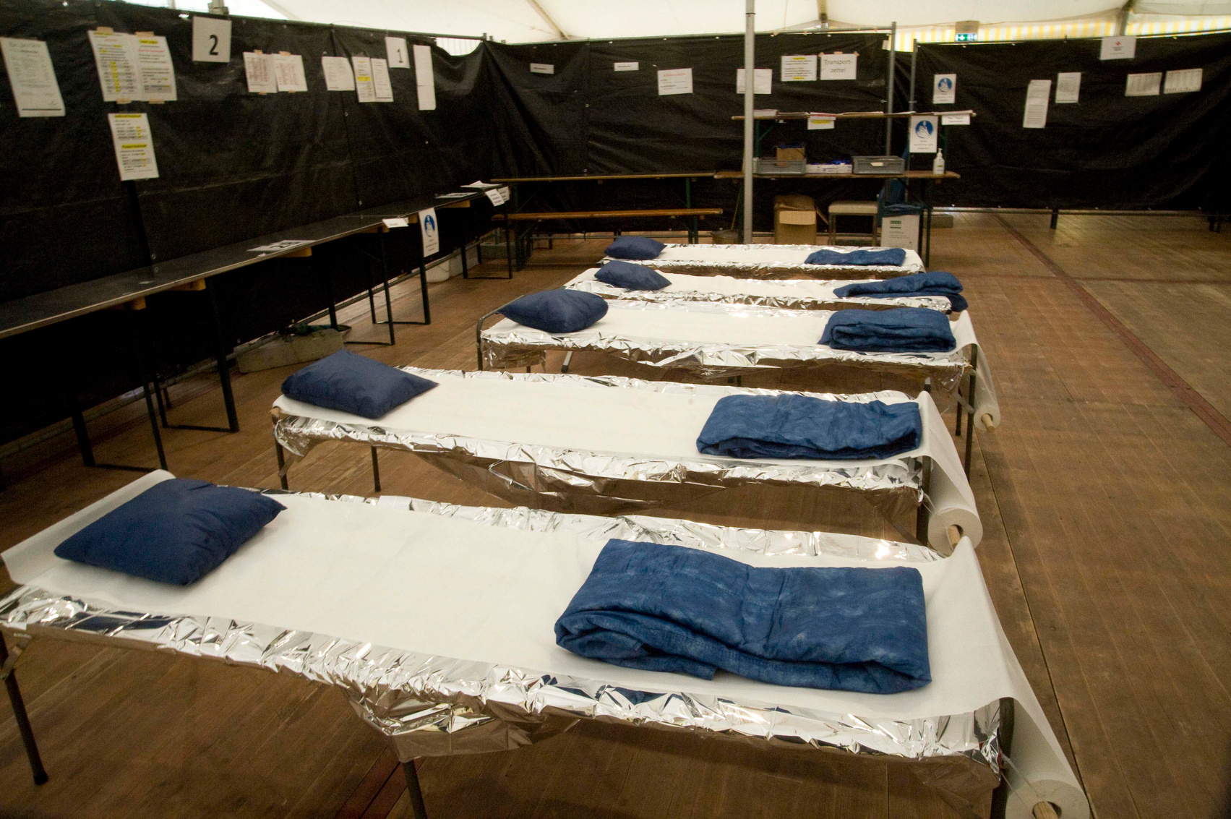
Виклики війни
Розмінування територій – наявність мін, вибухонебезпечних предметів, нерозірваних снарядів.
Оголошення про небезпеку – ефективність системи сповіщення про повітряні тривоги, ракетні удари або техногенні аварії.
Забруднення довкілля:
Забруднення повітря через обстріли, пожежі, вибухи хімічних об’єктів.
Забруднення води через руйнування інфраструктури водопостачання, зокрема у зонах бойових дій.
Пошкодження інфраструктури:
Стан доріг і сполучень, які впливають на мобільність населення.
Небезпечні зони, пов’язані з руйнуванням об’єктів інфраструктури.
Інклюзивність та доступність укриттів

Slide 8
Алгоритм проведення аудиту
1.
Формування Робочої групи
2.
Навчання членів Робочої групи комплексному та холістичному підходу проведення аудиту безпеки
5.
Проведення аудиту безпеки обраного об’єкта на місці
4.
3.
Вивчення документації членами Робочої групи обраного об’єкта аудиту
Складання і затвердження робочого плану
6.
Підготовка звіту про проведення аудиту безпеки (висновки, рекомендації (пріоритетність), відповідальні виконавці, кошторис)
7.
Моніторинг впровадження пропозицій і рекомендацій

Slide 9

Склад робочої групи
Включити до РГ:
керівників (центральних органів влади / місцевих органів влади / посадових осіб місцевого самоврядування)
фахівців структурних підрозділів з питань містобудування та архітектури, соціального захисту населення, освіти та науки, цивільного захисту, охорони здоров’я
фахівців територіальних органів та місцевих підрозділів ДСНC Держпродспоживслужби
експертів з питань гендерної рівності (можливе долучення експертів з Мережі радників і радниць з гендерних питань)
представників/ць громадських організацій
представників/ць громади, на території якої здійснюється аудит безпеки (особи з інвалідністю тощо)

Slide 10
Вивчення обраного об’єкту аудиту (укриття)
обліковий номер, вид об’єкта, тип споруди
площа, об'єм, місткість
групу або клас залежно від захисних властивостей
відомчу приналежність, реєстровий номер споруди у Єдиному реєстрі об’єктів державної власності
копії паспорта, технічного паспорта, акт огляду об'єкта, стан готовності та дату проведення останньої оцінки готовності
дату взяття на облік, реквізити балансоутримувача, рік введення в експлуатацію
фотографії входу, основного приміщення, інших приміщень
адресу, місце розташування, географічні координати
інформацію про технічний та санітарний стани, технічну інвентаризацію об'єкта
ПІП відповідальної особи за утримання й експлуатацію об’єкта, її контактний номер телефону та місце розміщення ключів
інформацію про системи опалення, вентиляції, енергоживлення, каналізації, водопостачання, протипожежний стан
наявність засобів передачі інформації, радіоточки міської лінії
кількість входів (виходів) та аварійних виходів
режим доступу до об’єкта
категорію населення, що підлягає укриттю у відповідному об’єкті
наявність вимірювальних приладів, іншого майна (інструменту, інвентарю, агрегатів)

Slide 11
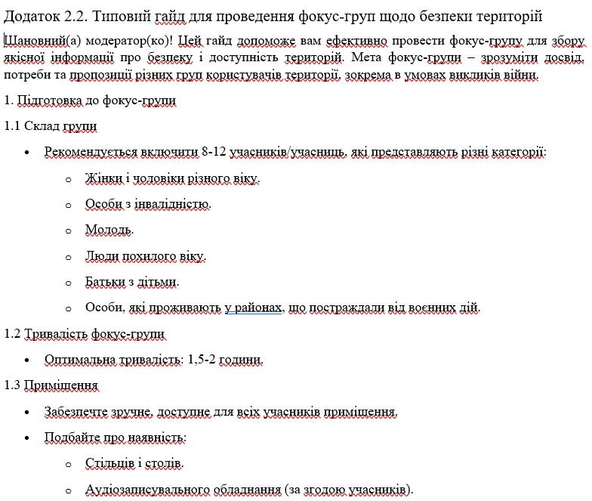

Slide 12
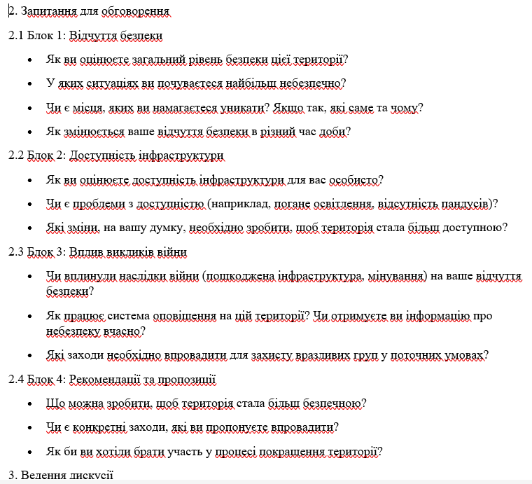

Slide 13
ПІДГОТОВКА ВИСНОВКІВ ТА РЕКОМЕНДАЦІЙ
Керівник/ця групи _________________
Аудитори_______________________
Дата ________________________________
№ | Стислий опис виявлених недоліків та потенційних ризиків | Заходи, запропоновані аудиторами | Кошторис для реалізації запропонованих заходів | Коментарі замовника до заходів, запропонованих аудиторами
 | Проблема 1 | Пропозиція щодо заходу 1 | Кошторис для заходу 1
 | Проблема 2 | Пропозиція щодо заходу 2 | Кошторис для заходу 2

Slide 14

Прийняття рішень за результатами здійсненого аудиту безпеки
Органами влади приймаються рішення відповідно до компетенції
Кошторис усунення недоліків (фінансові розрахунки)
Формування дорожньої карти реалізації пропозицій та рекомендацій
Оцінка і моніторинг виконання рекомендацій

Slide 15
Запитання, обговорення
Презентація підготовлена МБФ “Українська фундація громадського здоровʼя” в рамках проєкту «Жінки. Мир. Безпека: діємо разом».
Діяльність стала можливою завдяки підтримці Уряду Великої Британії, наданої через Міністерство закордонних справ, у справах Співдружності та розвитку Великої Британії в межах проєкту «Жінки. Мир. Безпека: діємо разом», що реалізується Український Жіночий Фонд. Інформація, що представлена в посібнику, не завжди відображає погляди Уряду Великої Британії та/або Урядова уповноважена з гендерної політики чи Українського Жіночого Фонду.​

